Slide 1
“伴学智能体”设计
——第三周汇报
PPT制作、汇报：杨晓洁
小组成员：朱海、潘冠吾、唐嘉阳、杨晓洁

Slide 2
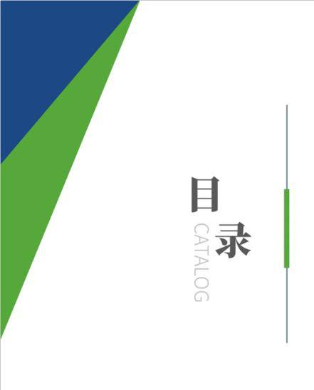
主要分为以下三个部分：
一、本周已完成工作
二、计划偏差分析
三、下周计划展望
四、第三周周报

Slide 3
本周已完成工作
/01

Slide 4
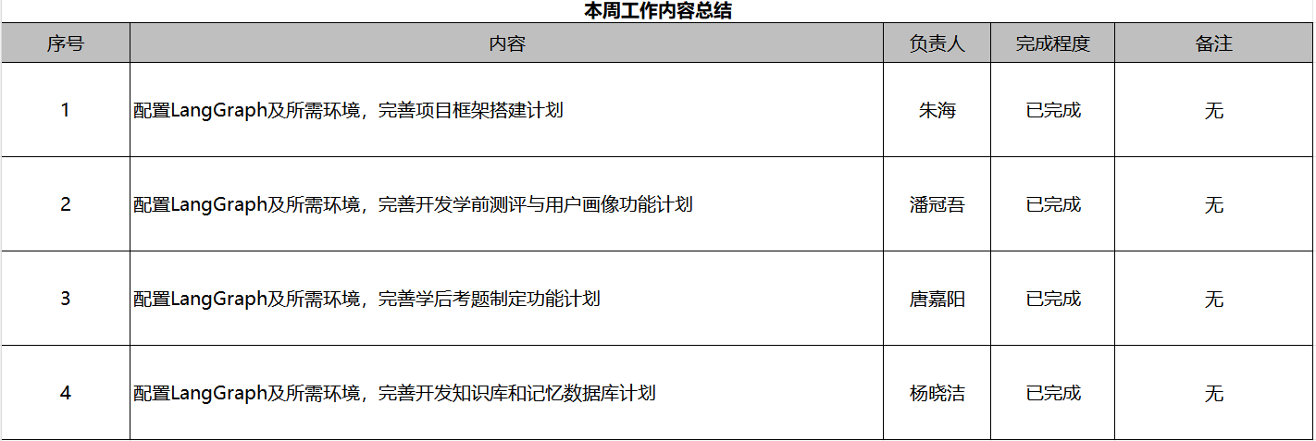
本周工作完成情况

Slide 5
LangGraph环境搭建
工作特点：
通过节点（Nodes）执行具体任务（如调用模型或工具），利用边（Edges）定义动态控制流与条件分支，并依托共享的全局状态（State）实现节点间的信息传递与多轮记忆。
三大优势：
1、它原生支持复杂循环与回溯，允许 Agent 在“思考 - 行动”迭代中自动纠错，避免死循环；
2、内置的检查点（Checkpointers）机制提供强大的持久化能力，支持长周期任务的断点续传与状态恢复；
3、它轻松赋能多智能体协作，让不同角色的 Agent 共享状态空间并高效交接任务。

Slide 6
详细计划完善
项目设计计划：
1、节点 (Nodes)：职责单一的业务执行单元。：有tutor (讲师节点)、tester (考官节点)、evaluator (评估节点)
2、边 (Edges)：条件分支 (Conditional Edges)：evaluator 节点执行完毕后，并不会固定走向下一个节点，而是根据评分结果动态决定：
Pass：如果分数达标，路由到下一个知识点或结束会话 ；Fail ：如果分数未达标，路由回 tutor 节点进行针对性补习或 tester 节点重新出题。
3、状态 (State)：全局共享的实时记忆中枢。每经过一个节点（Node），State 就被更新一次，一旦程序运行结束或服务器重启，内存里的 State 就会瞬间消失。是构建上下文的关键
4. 检查点 (Checkpointers)：持久化存储与断点续传。SQLite 后端将 LangGraph 的运行数据序列化并保存到本地 .sqlite 文件中；当学生再次连接时，系统可以通过ID从数据库中加载最后一次的状态，实现断点续传。

Slide 7
详细计划完善
学前测评与用户画像功能：
1、多重测评维度：包含对知识点掌握程度的自我评价和客观评判，引入客观评分器assessment_evaluator进行标准答案校验，对两种评判方式的差异进行分析增强，若自评高但实考低，标记为“盲目自信”，建议从基础概念复习；若自评低但实考高，标记为“缺乏自信”，建议多给予鼓励。
2、动态更新画像：调用 LLM输出 JSON 格式的雷达图数据（6 个维度、自评分、客观分、差异值），并此数据将写入 SQLite 长期记忆库。基于“学前 - 学后”双重测评机制和对话记忆库，实时捕捉用户状态动态变化，实现自适应画像更新。
3、题目生成：生成的 JSON 必须包含客观题的标准答案和解析，这是后续精准评分和教学的基石。对知识点进行难度分级和关联的小知识点归属标记，

Slide 8
详细计划完善
学后考题制定功能：
1、上下文感知：通过 state获取“刚讲过的教案”，以确保了题目内容与当前教学片段在语义上的强相关性
2、针对性题目设计：利用检索增强寻找原始知识库中的细节或经典案例，调用 retriever 去查找该知识点下的“易错点”或“经典考题”作为出题素材。将标准答案、评分标准、解析、难度标签、考察知识点等关键元数据从 LLM 的内部思维中结构化提取出来。
3、上下节点连接：将上游tutor节点讲授内容与下游evaluator节点关联，形成逻辑闭环。

Slide 9
详细计划完善
对话记忆数据库：
1、长期保存与存储策略：热数据：最近 50 轮对话保留完整文本，存入 SQLite，供实时检索。冷数据：超过 50 轮的旧对话，经过 LLM 摘要总结，将摘要存入长期档案。
2、与全局 State 及 ID 的深度关联：每一条记忆记录都与 LangGraph 的 thread_id (会话 ID) 和 student_id (用户 ID) 强绑定。严格基于 student_id 进行数据隔离，确保不同学生的记忆互不干扰，符合教育数据隐私规范。定期基于记忆记录，更新学生的能力画像向量。
3、rag2.0检索方式：将学习记录存入带有丰富元数据的结构化图谱。包括timestamp: 时间戳、student_id: 学生 ID、topic_id: 知识点 ID、outcome: 掌握程度、error_pattern: 错误原因标签、score: 量化得分等。查询时不再猜测文本含义，而是生成确定的过滤谓词进行过滤式检索。

Slide 10
详细计划完善
静态知识库：
1、本地上传与多模态解析：支持 PDF、Markdown、Word 等格式上传。不只是按固定长度截断，而是基于语义完整性进行切片。对于包含公式、图表的 PDF，使用多模态模型提取内容并转化为结构化文本描述。
2、rag2.0检索方式：在向量入库前，利用 LLM 提取切片中的实体及其关系，将教材构建为知识图谱 (Knowledge Graph)。检索时不只查最相关向量，还在图谱上遍历“前置依赖”关系，并对混合检索结果进行重排序，剔除噪声，确保 Tutor 拿到的上下文逻辑严密。
3、pdf处理与向量入库：用 PyMuPDF 提取文本，遇到图片区域调用 PaddleOCR 进行识别。基于语义切片，确保一个知识点在一个块内，不被切断。 之后调用Embedding 模型，将Markdown 切片列表转换为 向量数组入ChromaDB库。

Slide 11
计划偏差分析
/02

Slide 12
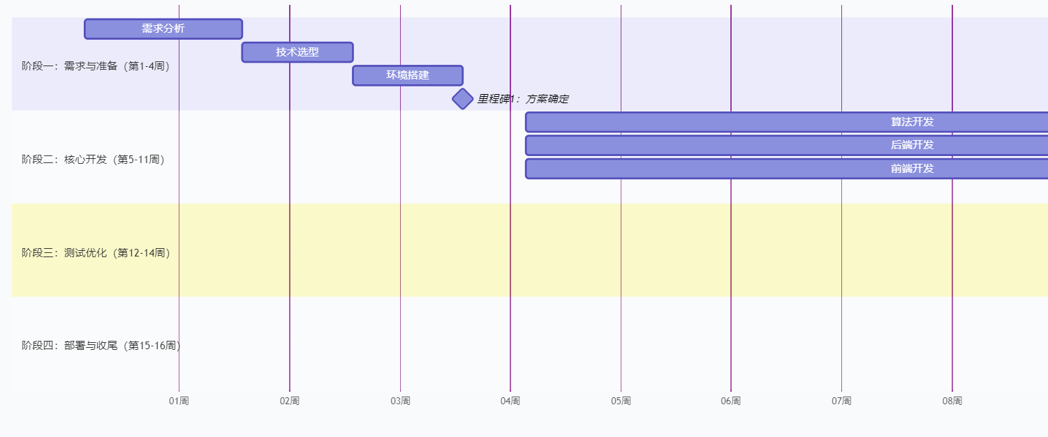
甘特图计划对比
按照计划进行中，详尽计划打好了基础，接下来将进入真正的开发阶段

Slide 13
下周计划
/03

Slide 14
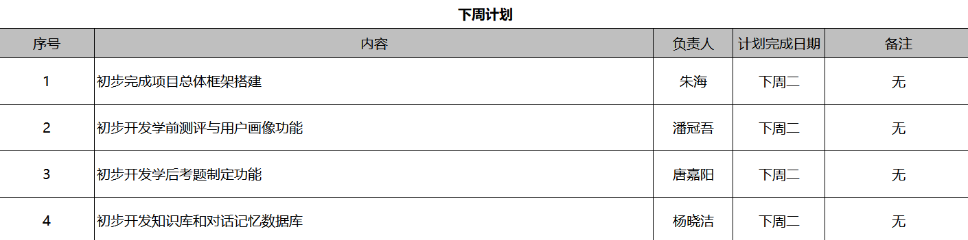
下周计划

